Slide 1

T
CUAI BASIC 스터디 2조
2024.05.21.
발표자 : 박성호, 황지민

Slide 2
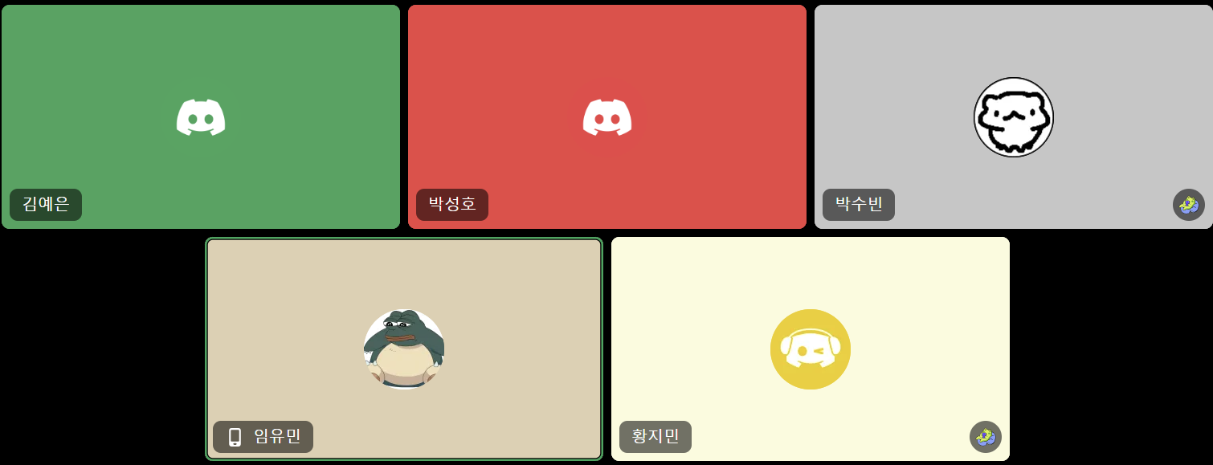
스터디원 소개 및 만남 인증
김예은 (경영 20), 박성호 (전전 20), 박수빈 (경영 22)
임유민 (예공 20), 조민지 (AI 22), 황지민 (전전 20)

Slide 3
목차
< 7장. 군집화 >
K-평균 알고리즘 이해
군집 평가 (Cluster Evaluation)
평균 이동 (Mean Shift)
GMM (Gaussian Mixture Model)
DBSCAN
군집화 실습 - 고객 세그먼테이션

Slide 4
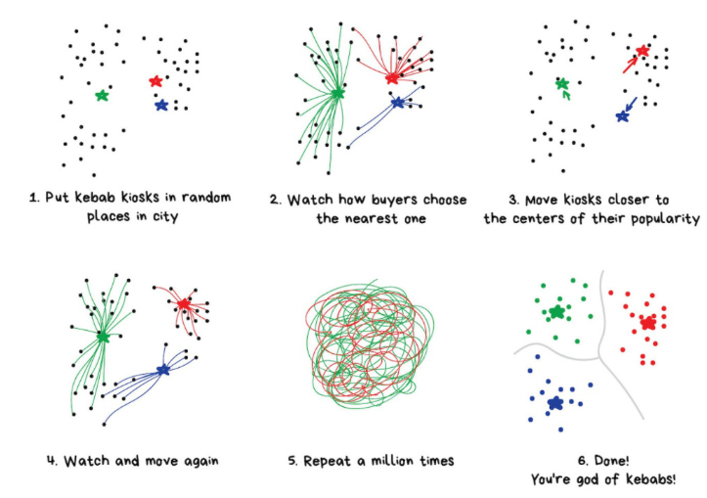
1. K-평균 알고리즘 이해
K-평균 : 군집 중심점이라는 특정한 임의의 지점을 선택해 해당 중심에 가장 가까운 포인트들을 선택하는 군집화 기법
< 평균 이동 군집화 과정 >
군집의 중심점을 임의로 설정
각 데이터의 평균값인 위치로 중심점을 이동
중심점 위치에서 새로운 군집이 생성됨
생성된 군집에서 평균값인 위치로 중심점 이동
위 과정을 반복한다.
Notes:
K 평균은 군집화에서 가장 일반적으로 사용되는 알고리즘입니다. 군집 중심점이라는 특정한 임의의 지점을 선택해 해당 중심에 가장 가까운 포인트들을 선택하는 군집화 기법인데요, 아래 그림을 보시면 K 평균 알고리즘이 어떤 과정으로 진행되는지 이해하실 수 있습니다. 쉽게 설명드리자면 먼저 군집의 중심점을 임의로 설정합니다. 이후 각 데이터 평균 값인 위치로 중심점을 이동하며, 이동한 중심점 위치 기준으로 새로운 군집이 형성됩니다. 생성된 군집에서 평균값 위치로 중심점이 이동하고 또 새로운 군집이 형성됩니다. 이러한 과정을 반복하여 군집화를 진행하는 것이 K 평균 알고리즘 입니다.

Slide 5
1. K-평균 알고리즘 이해
K-평균의 장점
일반적인 군집화에서 가장 많이 활용되는 알고리즘이다.
알고리즘이 쉽고 간결하다
K-평균의 단점
거리 기반 알고리즘으로 속성의 개수가 매우 많을 경우 군집화 정확도가 떨어진다.
반복을 수행하는데, 반복 횟수가 많을 경우 수행시간이 매우 느려진다.
몇 개의 군집을 선택해야할지 가이드하기가 어렵다.
Notes:
K 평균 알고리즘의 장점으로는 일단 일반적으로 군집화에서 가장 많이 활용되는 알고리즘이고, 알고리즘이 쉽고 간결하다는 장점이 있습니다. 단점으로는 거리 기반 알고리즘으로 속성의 개수가 매우 많을 경우 군집화 정확도가 떨어집니다. 또한 반복을 수행하는데, 반복 횟수가 많을 경우 수행 시간이 매우 느려집니다. 또한 몇개의 군집을 선택해야할지 가이드 하기가 어렵다는 점이 있습니다.

Slide 6
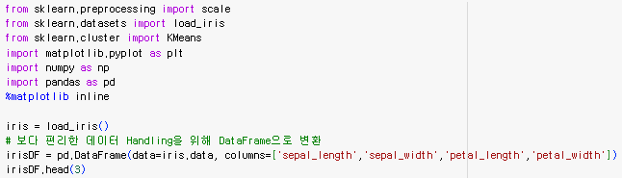
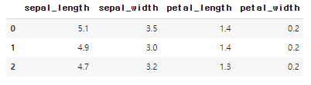
1. K-평균 알고리즘 이해
K - 평균을 이용한 붓꽃 데이터 세트 군집화
꽃받침, 꽃잎의 길이에 따라 각 데이터의 군집화가 어떻게 결정되는지 확인
사이킷런의 load_iris()를 이용해 붓꽃 데이터를 추출하되 더 편리한 핸들링을 위해 dataframe으로 변경
Notes:
K 평균 알고리즘을 이용하여 붗꽃 데이터 세트를 군집화를 해보겠습니다. 먼저 사이킷런의 기능을 이용하여 붓꽃 데이터를 추출하되, 편리한 핸들링을 위해 데이터프레임으로 변경해줍니다.

Slide 7
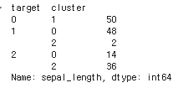

1. K-평균 알고리즘 이해
K - 평균을 이용한 붓꽃 데이터 세트 군집화
붓꽃 데이터 세트를 3개의 군집으로 군집화 진행
groupby 연산을 통해 군집화가 잘 이루어 졌는지 확인
군집 결과 0번 target 은 1번 클러스터로 잘 분류가 되었다. 1번 타겟은 2번 클러스터에 2개가 포함되었지만, 나머지 대부분의 48개는 0번 클러스터에 잘 분류가 되었다. 하지만 2번 타겟은 0번 클러스터에 14개, 2번 클러스터에 36개로 군집화가 정확히는 이루어지지 않은 것을 확인할 수 있다.
Notes:
이제 K 평균 알고리즘을 진행해보겠습니다. 3개의 군집으로 반복횟수는 300회로 설정하여 진행을 하였고, groupby 연산을 통해 군집화가 잘 이루어 졌는지 확인해보겠습니다. 군집 결과 0번 target 은 1번 클러스터로 잘 분류가 되었습니다. 1번 타겟은 2번 클러스터에 2개가 포함되었지만, 나머지 대부분의 48개는 0번 클러스터에 잘 분류가 되었습니다. 하지만 2번 타겟은 0번 클러스터에 14개, 2번 클러스터에 36개로 군집화가 정확히는 이루어지지 않은 것을 확인할 수 있습니다.

Slide 8
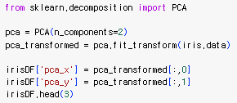

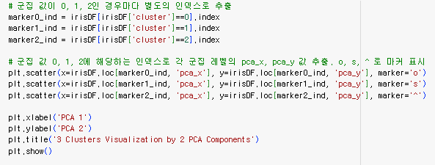
1. K-평균 알고리즘 이해
K - 평균을 이용한 붓꽃 데이터 세트 군집화
붓꽃 데이터 세트는 속성이 4개이므로 PCA로 2개의 속성으로 차원 축소를 진행
군집화된 붓꽃 데이터 세트를 시각화
Notes:
이제 군집화한 결과를 그래프로 시각화해보겠습니다. 붓꽃 데이터 세트는 속성이 4개이기에 2차원 평면에서 시각화하기가 어렵습니다. 그렇기에 pca 로 차원축소를 진행한 뒤 시각화를 진행해주었습니다.

Slide 9
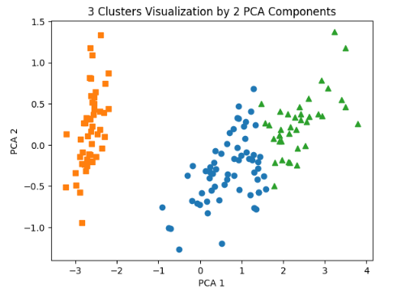
1. K-평균 알고리즘 이해
K - 평균을 이용한 붓꽃 데이터 세트 군집화
군집화된 붓꽃 데이터 세트를 시각화 결과
Notes:
시각화 결과는 다음과 같습니다.

Slide 10
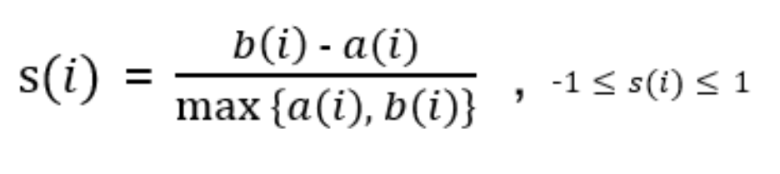
2. 군집 평가 (Cluster Evaluation)
실루엣 분석
각 군집간의 거리가 얼마나 효율적으로 분리돼 있는지를 나타내는 군집화 평가 지표
실루엣 계수
개별 데이터가 가지는 실루엣 계수는 해당 데이터가 같은 군집 내의 데이터와 얼마나 가깝게 군집화 되어 있고, 다른 군집에 있는 데이터와는 얼마나 멀리 분리되어 있는지를 나타내는 지표
b(i) : i 번째 데이터에서 가장 가까운 타 클러스터 내의 다른 데이터 포인트들의 평균거리
a(i) : i 번째 데이터에서 자신이 속한 클러스터 내의 다른 데이터 포인트들의 평균 거리
좋은 군집화의 조건
전체 실루엣 계수의 평균값이 1에 가까워야한다.
개별 군집의 실루엣 계수의 평균값의 편차가 크지 않아야 한다.
Notes:
전에 붓꽃 데이터 세트를 군집화 했을때, 군집화가 잘 된 정도를 확인하기 위해 groupby 연산을 이용하여 직접 확인했었습니다. 군집화가 잘 된 정도를 수치로 보여주는 지표가 있는데 바로 실루엣 분석입니다. 실루엣 분석은 각 군집간의 거리가 얼마나 효율적으로 분리돼 있는지를 나타내는 군집화 평가 지표를 나타내며, 여기서 실루엣 계수는 개별 데이터가 가지는 실루엣 계수는 해당 데이터가 같은 군집 내의 데이터와 얼마나 가깝게 군집화 되어 있고, 다른 군집에 있는 데이터와는 얼마나 멀리 분리되어 있는지를 나타내는 지표입니다. 실루엣 계수를 구하는 식은 다음과 같습니다. 여기서 b(i) 는 i 번째 데이터에서 가장 가까운 타 클러스터 내의 다른 데이터 포인트들의 평균거리, a(i) 는 i 번째 데이터에서 자신이 속한 클러스터 내의 다른 데이터 포인트들의 평균 거리를 나타냅니다. 좋은 군집화의 조건으로는 먼저 전체 실루엣 계수의 평균값이 1에 가까워야합니다. 하지만 이런 실루엣 계수가 단순히 1에만 가까우면 안되고 개별 군집의 실루엣 계수의 평균값의 편차가 크지 않아야 합니다.

Slide 11
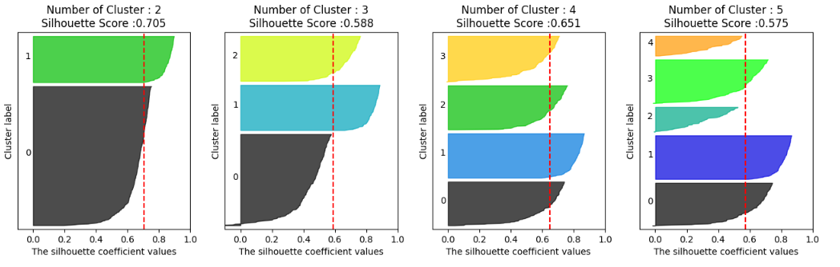
2. 군집 평가 (Cluster Evaluation)
군집별 평균 실루엣 계수의 시각화를 통한 군집 개수 최적화 방법
군집의 개수를 2~5 개로 변경하고, 군집 정도와 실루엣 계수를 시각화 진행
Notes:
군집별 평균 실루엣 계수를 시각화를 통해 최적 군집 개수를 확인해보겠습니다. 군집의 개수를 2~5개로 변경하면서 실루엣 계수를 시각화해본 결과입니다. 이제 이 결과들을 하나씩 살펴보겠습니다.

Slide 12
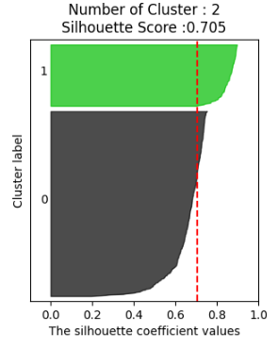
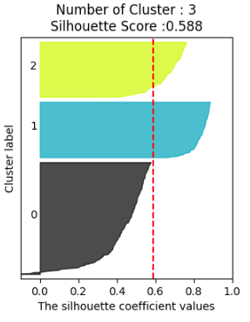
2. 군집 평가 (Cluster Evaluation)
<군집의 개수가 2개인 경우>
<군집의 개수가 3개인 경우>
실루엣 계수는 0.704
1번의 데이터는 모든 데이터가 실루엣 계수보다 높지만 0번의 데이터의 대부분은 그렇지 못하다.
실루엣 계수는 0.588
1,2번의 데이터는 모든 데이터가 실루엣 계수보다 높지만 0번의 데이터의 대부분은 그렇지 못하다.
Notes:
먼저 군집이 2개인 경우입니다. 실루엣 계수가 0.704 로 가장 높게 나왔고 1번의 군집에서 모든 데이터는 평균 실루엣 계수 이상인 것을 확인할 수 있습니다. 하지만 0번 데이터의 대부분은 평균 실루엣 계수 이하입니다. 이는 2개의 군집 개수는 최적의 군집 개수가 아님을 보여줍니다.
군집이 3개인 경우는 실루엣 계수는 0.588 입니다. 1,2번의 군집에서 데이터는 모든 데이터가 실루엣 계수보다 높지만 0번의 데이터의 대부분은 그렇지 못합니다. 이 또한 3개의 군집 개수는 최적의 군집 개수가 아님을 보여줍니다. 구

Slide 13
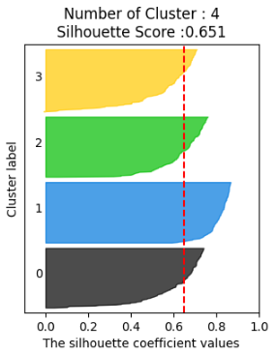
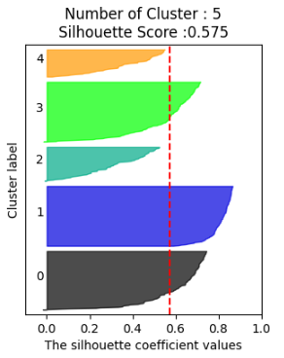
2. 군집 평가 (Cluster Evaluation)
<군집의 개수가 4개인 경우>
<군집의 개수가 5개인 경우>
실루엣 계수는 0.651
1,2,3,4번의 데이터가 대부분 고른 실루엣 계수 분포를 가지고 있음.
=> 최적의 군집의 개수
실루엣 계수는 0.575
3,1,0 번의 데이터는 실루엣 계수보다 높은 값을 가지고 있지만 2,4 번 데이터는 전혀 그렇지 못함
Notes:
4개의 군집의 경우는 0.651 로 두번째로 높은 실루엣 계수를 가지고 있으며, 1,2,3,4 번의 군집에서 데이터 모두 대부분 고른 실루엣 계수 분포를 가지고 있습니다. 이는 4개의 군집이 최적의 군집의 계수임을 보여줍니다.
5개의 군집의 경우 0.575 의 실루엣 계수를 가지고 있으며, 0,1,3 번의 군집에서 데이터는 평균 실루엣 개수보다 대부분 높은 데이터를 가지고 있지만, 2,4 번의 군집에서는 전혀 그렇지 못합니다.

Slide 14

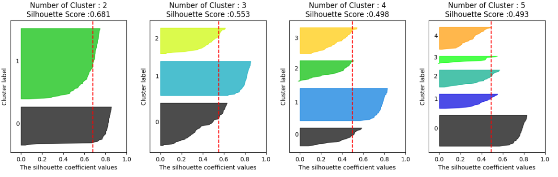
2. 군집 평가 (Cluster Evaluation)
붓꽃 데이터를 이용해 K 평균 수행 시 최적의 군집 개수를 시각화를 통해 알아보기
2개의 군집일 때 최적의 군집!
Notes:
이제 전에 붓꽃 데이터를 이용해 K 평균 수행 시 최적의 군집 개수를 시각화를 통해 알아보도록 하겠습니다. 아래 그림은 군집의 개수가 2~5개일때의 실루엣 계수를 시각화한 결과입니다.
여기서 2개의 군집이 최적의 군집 수임을 확인할 수 있습니다.

Slide 15
3. 평균 이동 (Mean Shift)
중심을 데이터가 모여 있는 밀도가 가장 높은 곳으로 이동하면서 군집화
(K-평균은 데이터의 평균 거리 중심으로 이동)
< 평균 이동 군집화 과정 >
주변 데이터와의 거리 값을 KDE(Kernal Density Estimation) 함수값으로 입력
KDE 반환값을 현재 위치에서 업데이트하면서 모든 데이터를 이동
KDE로 도출한 확률 밀도 함수(PDF)가 피크인 점(가장 집중적으로 데이터가 모여 있는 지점)을 군집 중심점으로 선정
Notes:
평균 이동은 중심을 군집의 중심으로 이동하면서 군집화한다는 점에서 K-평균과 유사한 알고리즘입니다. 그러나 K-평균과는 달리 중심을 데이터가 모여 있는 밀도가 가장 높은 곳으로 이동하면서 군집화합니다. 평균 이동 군집화 과정은 다음과 같습니다. (읽으세용)

Slide 16

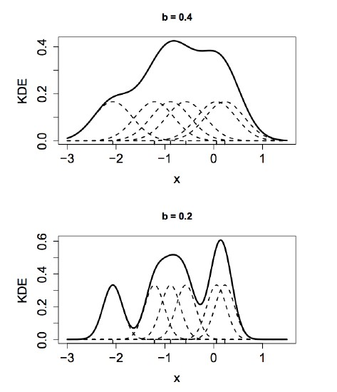
3. 평균 이동 (Mean Shift)
KDE: 개별 데이터에 커널 함수(가우시안 분포 함수 등)를 적용한 뒤,
적용 값을 모두 더한 후 데이터의 건수로 나누어 확률 밀도 함수를 추정
h(대역폭, bandwidth): KDE 형태를 평활화하는 변수, 평균 이동 군집화는 대역폭의 크기에 따라 군집화
작은 h -> 과적합 유발, 많은 군집 개수
큰 h -> 과소적합 유발, 적은 군집 개수
Notes:
KDE는 개별 관측 데이터에 커널 함수를 적용한 뒤, 이 적용 값을 모두 더한 후 개별 관측 데이터의 건수로 나눠 확률 밀도 함수를 추정합니다. 아래는 KDE 함수식인데, 함수식에서 h는 대역폭을 의미하며 KDE의 형태를 부드럽게 혹은 뾰족하게 평활화하는 변수입니다. 평균 이동 군집화는 미리 군집의 개수를 정하지 않고 대역폭의 크기에 따라 자동으로 군집화를 수행합니다. 대역폭이 작을수록 KDE가 뾰족해지며, 군집 중심점의 개수가 늘어나 군집 개수가 많아집니다. 지나치게 작은 대역폭은 과적합을, 지나치게 큰 대역폭은 과소적합을 유발할 수 있습니다.

Slide 17
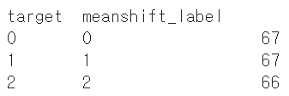
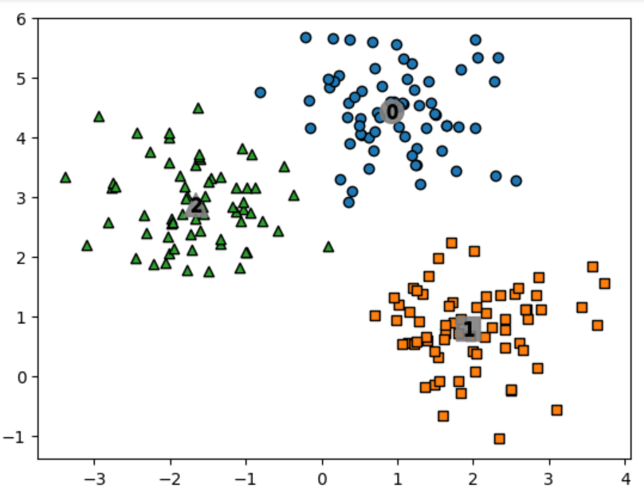
3. 평균 이동 (Mean Shift)
MeanShift()의 초기화 파라미터 bandwidth = 대역폭 h
estimate_bandwidth()로 최적의 대역폭 계산
best_bandwidth = estimate_bandwidth(X)
meanshift = MeanShift(bandwidth=best_bandwidth)
cluster_labels = meanshift.fit_predict(X)
print('cluster labels 유형:',np.unique(cluster_labels))
평균 이동의 장점
유연한 군집화 가능
이상치의 영향력 적음
군집 개수 정할 필요 X
평균 이동의 단점
긴 수행 시간
bandwidth 크기의 군집화 영향도가 큼
Notes:
사이킷런의 MeanShift 클래스의 가장 중요한 초기화 파라미터는 bandwidth이며, 이는 KDE의 대역폭 h를 의미합니다. 사이킷런의 estimate_bandwidth로 최적의 대역폭을 계산할 수 있습니다. 아래는 make_blobs로 임의의 데이터셋을 만들고 최적의 대역폭을 계산해 평균 이동으로 군집화한 결과입니다. target 값과 군집 label 값이 1:1로 잘 매칭됐다는 것을 확인할 수 있습니다. 평균 이동의 장점은 ~~이지만, ~~하다는 단점도 있습니다.

Slide 18
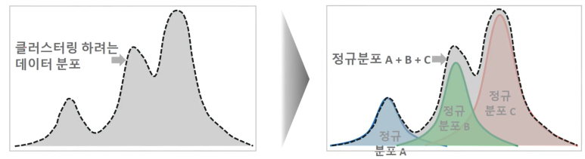
4. GMM (Gaussian Mixture Model)
데이터를 여러 개의 가우시안 분포가 섞인 것이라고 가정하고,
개별 유형의 가우시안 분포를 추출하여 군집화 수행
모수 추정
개별 정규 분포의 평균 및 분산 추정
각 데이터가 어떤 정규 분포에 해당되는지의 확률 추정
GaussianMixture()의 초기화 파라미터 n_components
gaussian mixture model의 총 개수
gmm = GaussianMixture(n_components=3, random_state=0).fit(iris.data)
gmm_cluster_labels = gmm.predict(iris.data)
Notes:
GMM은 데이터를 여러 개의 가우시안 분포가 섞인 것이라고 가정하고, 섞인 데이터에서 개별 유형의 가우시안 분포를 추출하여 군집화를 수행하는 방식입니다. GMM에서는 개별 정규 분포의 평균 및 분산과, 각 데이터가 어떤 정규 분포에 해당되는지의 확률을 추정합니다. 사이킷런의 GaussianMixture 클래스의 가장 중요한 초기화 파라미터는 n_components이며, 이를 통해 gaussian mixture model의 총 개수를 지정할 수 있습니다.

Slide 19
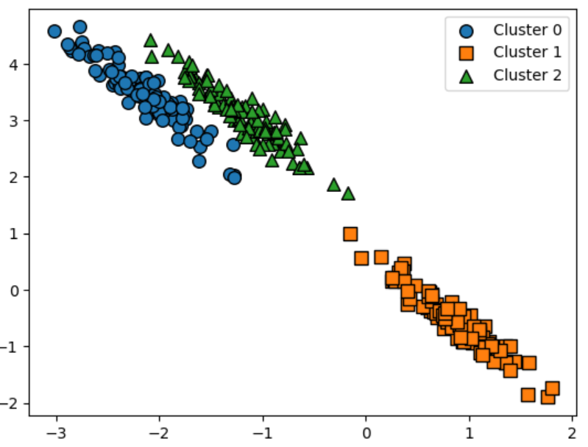
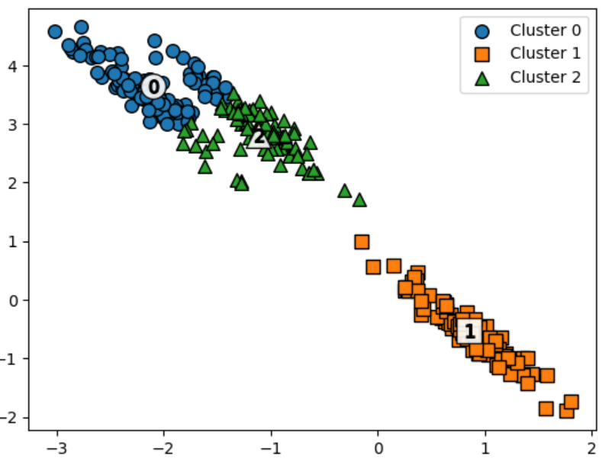
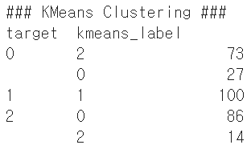
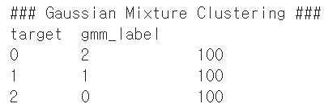
4. GMM (Gaussian Mixture Model)
GMM
vs.
K-평균
확률 기반 군집화
유연한 군집화
거리 기반 군집화
원형으로 군집화
Notes:
다음으로 GMM와 K-평균을 비교해보겠습니다. GMM은 확률 기반 군집화이며, K-평균은 거리 기반 군집화입니다. K-평균은 원형의 범위를 가지는 데이터 세트에서 효율이 극대화된다는 특징이 있습니다. 아래 그래프를 통해 데이터가 길쭉한 타원형인 경우, K-평균이 군집화를 잘 수행하지 못하는 것을 확인할 수 있습니다. 이와 달리 GMM은 target 값과 군집 label 값이 정확하게 매핑되어 원형이 아닌 데이터에서도 좀 더 유연한 군집화가 가능합니다.

Slide 20
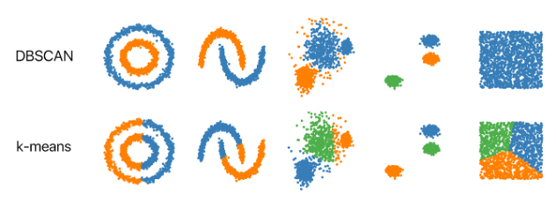
5. DBSCAN - DBSCAN 개요
DBSCAN이란 ?
-> Density Based Spatial Clustering of Applications with Noise
-> 밀도 기반 군집화의 대표적인 알고리즘
-데이터의 분포가 기하학적으로 복잡한 데이터에도 효과적인 군집화 가능!
-특정 공간 내에 데이터 밀도 차이가 기반 알고리즘
Notes:
다음으로 DBSCAN에 대해서 설명하겠습니다.
DBSCAN은 밀도 기반 군집화의 대표적인 알고리즘으로, 입실론 주변 영역의 최소 데이터 갯수를 포함하는 밀도 기준을 충족시키는 데이터인 핵심 포인트를 연결하면서 군집화를 구성하는 방식입니다.
k-means와 달리 데이터의 분포가 복잡한 데이터에도 효과적인 군집화가 가능합니다.

Slide 21
5. DBSCAN - DBSCAN 개요
[ Parameters ]
입실론(epsilon)
: 개별 데이터를 중심으로 입실론 반경을 가지는 원형의 영역
최소 데이터 개수(min points) : 개별 데이터의 입실론 주변 영역에 포함되는 타 데이터의 개수
Notes:
주요 파라미터로는 epsilon과 min_points가 있습니다.
epsilon은 개별 데이터를 중심으로 입실론 반경을 가지는 원형의 영역이며, min_points는 개별 데이터의 입실론 주변 영역에 포함되는 타 데이터의 개수입니다.

Slide 22
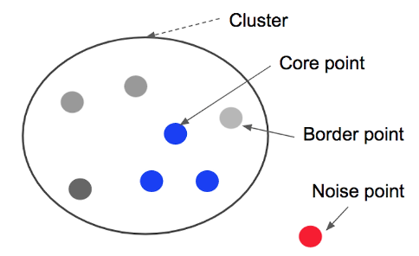
5. DBSCAN - DBSCAN 개요
[ Data Points ]
1) 핵심 포인트(Core Point)
: 주변 영역 내에 최소 데이터 개수 이상의 타 데이터를 가지고 있을 경우
2) 이웃 포인트(Neighbor Point) : 주변 영역 내에 위치한 타 데이터
3) 경계 포인트(Border Point)
: 주변 영역 내에 최소 데이터 개수 이상의 이웃 포인트를 가지고 있지 않지만,
핵심 포인트를 이웃 포인트로 가지고 있을 경우
4) 잡음 포인트(Noise Point)
: 최소 데이터 개수 이상의 이웃 포인트를 가지고 있지 않으며, 핵심 포인트도
이웃포인트로 가지고 있지 않는 경우
Notes:
데이터 포인터는 크게 네 개로 구분할 수 있습니다.
먼저 주변 영역 내에 최소 데이터 개수 이상의 타 데이터를 가지고 있을 경우에는 핵심 포인트가 됩니다.
이웃 포인트는 주변 영역 내에 위치한 타 데이터이며, 경계 포인터는 변 영역 내에 최소 데이터 개수 이상의 이웃 포인트를 가지고 있지 않지만, 핵심 포인트를 이웃 포인트로 가지고 있는 포인트입니다.
마지막으로 잡음 포인트는 최소 데이터 개수 이상의 이웃 포인트를 가지고 있지 않으며, 핵심 포인트도 이웃포인트로 가지고 있지 않는 포인트입니다.

Slide 23
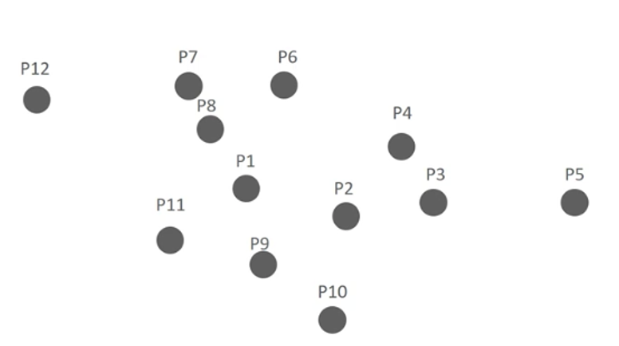
5. DBSCAN - DBSCAN 개요
Notes:
실제 예시를 통해서 DBSCAN의 원리를 알아보겠습니다.
다음과 같이 12개의 포인트들이 있고, 특정 입실론 반경 내에 포함될 최소 데이터 세트를 6개로 가정하겠습니다. 이때 6개에는 자기 자신의 데이터를 포함할 수 있습니다.

Slide 24
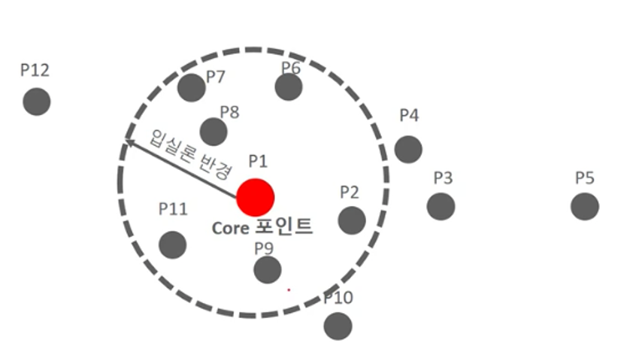
5. DBSCAN - DBSCAN 개요
Notes:
P1 데이터를 기준으로 입실론 반경 내에 포함된 데이터가 7개로, 최소 데이터인 5개 이상을 만족하므로 P1 데이터는 핵심 포인트입니다.

Slide 25
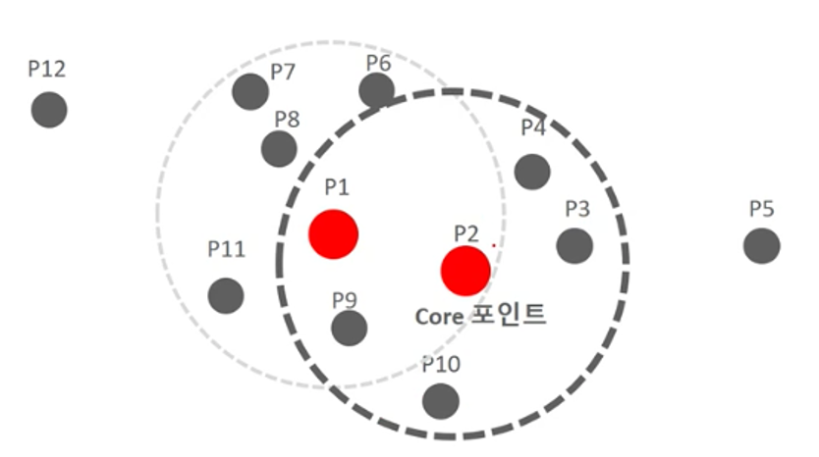
5. DBSCAN - DBSCAN 개요
Notes:
다음으로 P2 포인트는, 역시 반경 내에 6개의 데이터를 가지고 있으므로 핵심 포인트입니다.

Slide 26
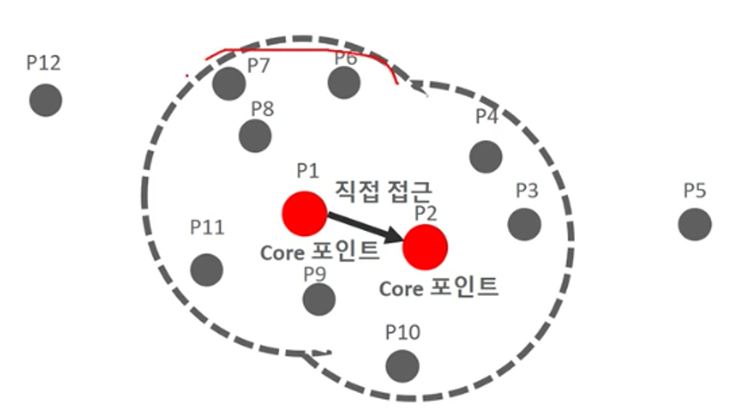
5. DBSCAN - DBSCAN 개요
Notes:
핵심 포인트 P1의 이웃 데이터 포인트 P2 역시 핵심 포인트일 경우, P1에서 P2로 연결해 직접 접근이 가능합니다.
특정 핵심 포인트에서 직접 접근이 가능한 다른 핵심 포인트를 서로 연결하면서 군집화를 구성합니다.
이러한 방식으로 점차적으로 군집 영역을 확장해 나가는 것이 DBSCAN 군집화 방식입니다.

Slide 27
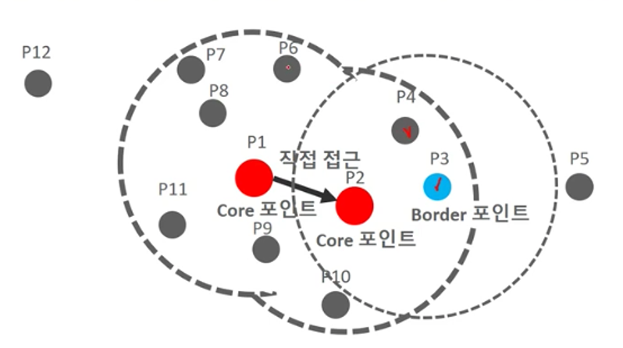
5. DBSCAN - DBSCAN 개요
Notes:
다음 그림의 P5와 같이 반경 내에 최소 데이터를 가지고 있지도 않고, 핵심 포인트 또한 이웃 데이터를 가지고 있지 않는 데이터를 잡음 포인트라고 합니다.

Slide 28
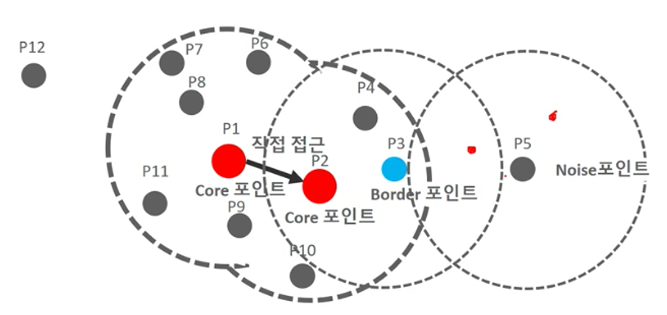
5. DBSCAN - DBSCAN 개요
Notes:
P3 데이터의 경우, 반경 내에 포함되는 이웃 데이터는 P2, P4 2개이므로 군집으로 구분할 수 있는 핵심 포인트가 될 수 없습니다.
하지만 이웃 데이터 중에 핵심 포인트인 P2를 가지고 있으므로, 경계 포인트로 분류됩니다.
경계 포인트는 군집의 외곽을 형성합니다.

Slide 29
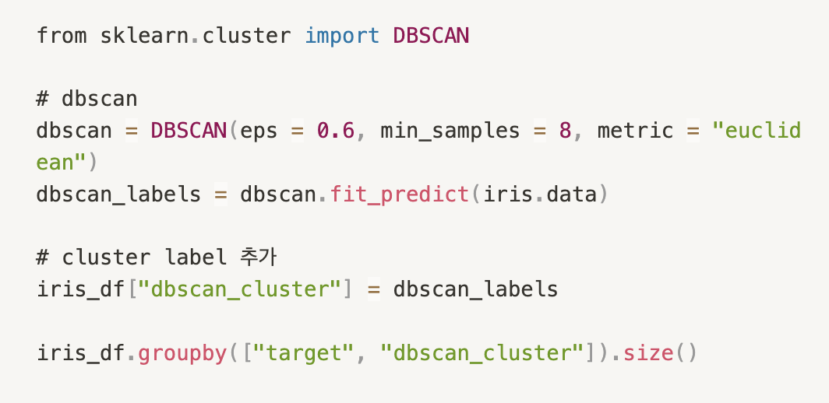
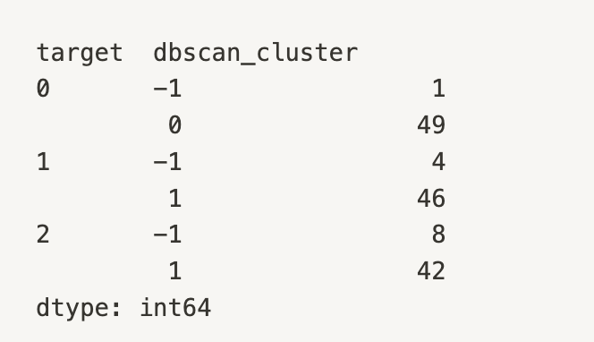
5. DBSCAN - DBSCAN 적용하기: 붓꽃 데이터 세트
ex)
eps = 0.6
min_samples = 8
Notes:
다음으로 붓꽃 데이터 세트를 이용해 실제로 DBSCAN 알고리즘을 사용해보겠습니다.
eps는 0.6, min_samples는 8로 설정합니다.
dbscan_cluster 값을 살펴보면, 0과 1 외에 특이하게 -1이 군집 레이블로 있는 데 이는 노이즈에 속하는 군집을 의미합니다.

Slide 30
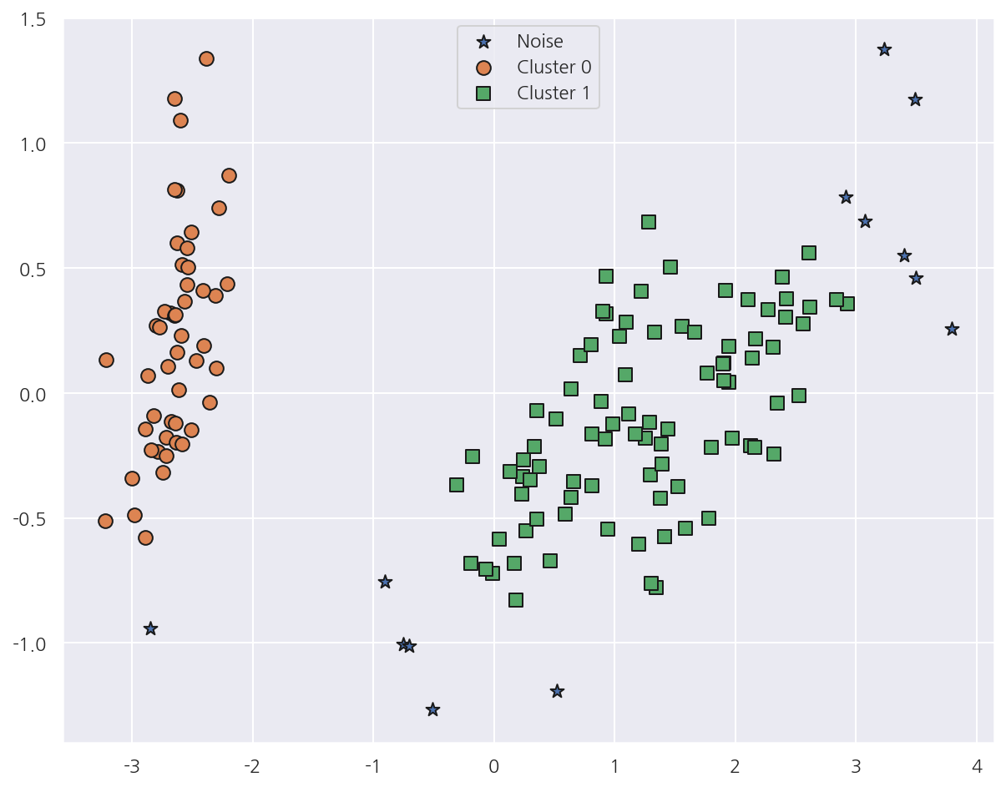
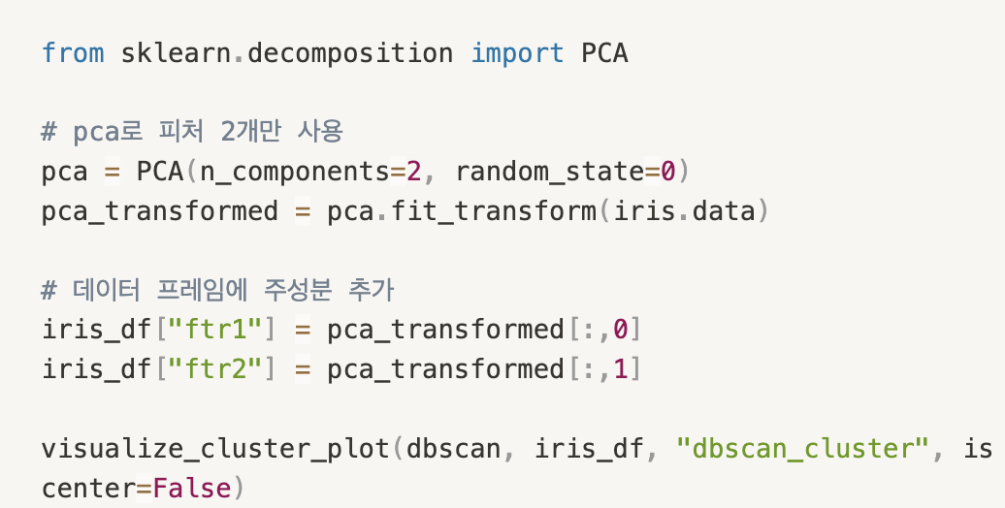
5. DBSCAN - DBSCAN 적용하기: 붓꽃 데이터 세트
별표로 표현된 값은 모두 노이즈
Notes:
DBSCAN으로 군집화 데이터 세트를 2차원 평면에서 표현하기 위해 PCA를 이용해 2개의 피처로 압축 변환한 뒤, 앞 예제에서 사용한 visualize_clauster_plot() 함수를 이용해 시각화합니다.
별표로 표현된 값은 모두 노이즈입니다.
DBSCAN을 적용할 때는 특정 군집 개수로 군집을 강제하는 것이 아니라, eps와 min_samples 파라미터를 통해 최적의 군집을 찾아야 합니다.
일반적으로 eps의 값을 증가시키면 반경이 커져 포함하는 데이터가 많아지므로 노이즈 데이터 개수가 작아지고, min_samples를 크게 하면 주어진 반경 내에서 더 많은 데이터를 포함시켜야 하므로 노이즈 데이터 개수가 많아지게 됩니다.

Slide 31
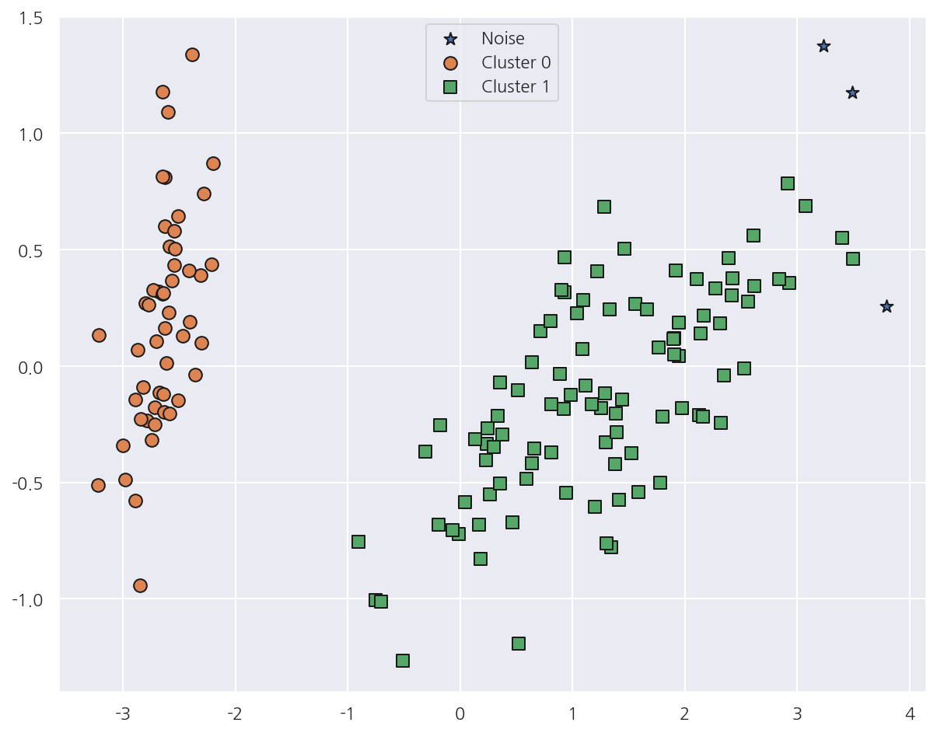
5. DBSCAN - DBSCAN 적용하기: 붓꽃 데이터 세트
eps를 기존 0.6에서 0.8로 증가)
노이즈 군집인 -1이 3개로 감소
Notes:
eps를 기존의 0.6에서 0.8로 증가시키면 다음과 같이 노이즈 데이터 수가 즐어듭니다.
기존에 eps가 0.6일 때 노이즈로 분류된 데이터 세트는 eps 반경이 커지면서 cluster1에 소속되었습니다.

Slide 32
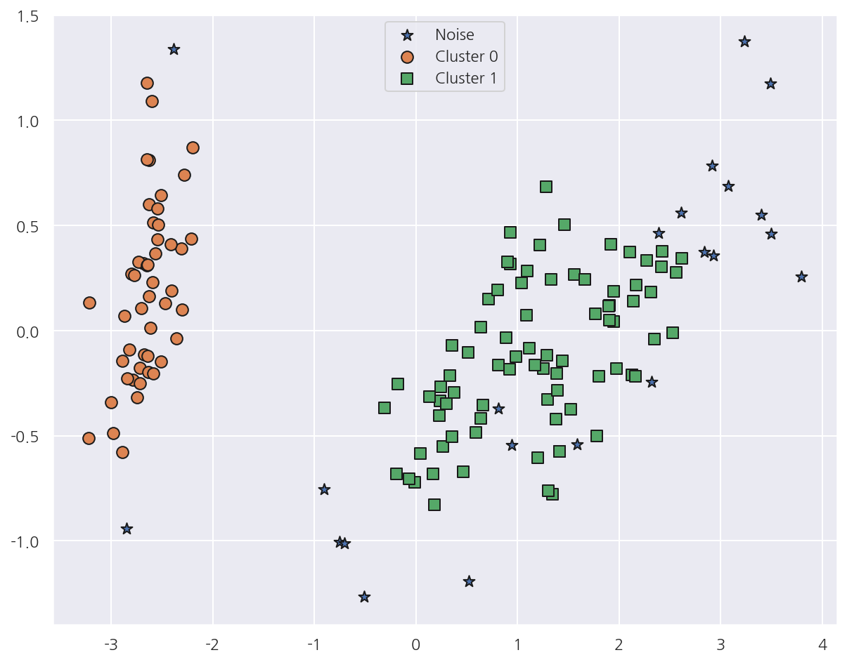
5. DBSCAN - DBSCAN 적용하기: 붓꽃 데이터 세트
2. eps를 0.6으로 유지하고, min_samples를 16으로 증가)
노이즈 군집인 -1이 증가
Notes:
하지만 eps는 유지하되 min_samples를 16으로 증가시키면 노이즈 개수가 늘어나게 됩니다.

Slide 33
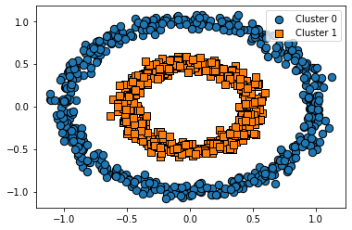
5. DBSCAN - DBSCAN 적용하기: make_circles() 데이터 세트
[ make_circles() 함수 ]
noise : 노이즈 데이터 세트의 비율
factor : 외부 원과 내부 원의 scale 비율
Notes:
이번에는 복잡한 기하학적 분포를 가지는 데이터 세트에서 DBSCAN과 타 알고리즘을 비교해 보겠습니다.
먼저 make_circles() 함수를 이용해 내부 원과 외부 원 형태로 되어 있는 2차원 데이터 세트를 만듭니다.
파라미터 noise는 노이즈 데이터 세트의 비율이며, factor는 외부 원과 내부 원의 scale 비율입니다.

Slide 34
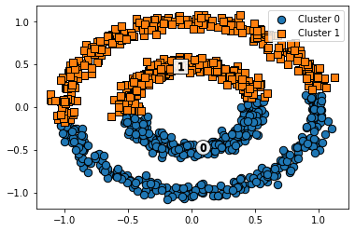
5. DBSCAN - DBSCAN 적용하기: make_circles() 데이터 세트
K-means로 군집화
-> 거리 기반 군집화로는 데이터가 특정한 형태로 지속해서 이어지는 부분을 찾아내기 어려움
Notes:
가장 먼저 K-means로 군집화를 해보겠습니다.
보이시는 것과 같이 위, 아래 군집 중심을 기반으로 위와 아래 절반으로 군집화된 것을 알 수 있습니다.
거리 기반 군집화로는 데이터가 특정한 형태로 지속해서 이어지는 부분을 찾아내기 어렵습니다.

Slide 35
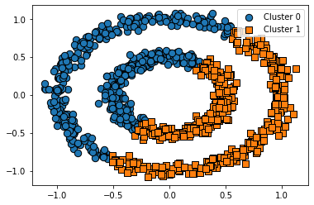
5. DBSCAN - DBSCAN 적용하기: make_circles() 데이터 세트
2. GMM으로 군집화
-> GMM 역시 복잡한 형태의 데이터에 대해선 군집화가 원하는 방향으로 되지 않음
Notes:
다음으로는 GMM을 적용해보겠습니다.
GMM 역시 마찬가지로 내부와 외부의 원형으로 구성된 더 복잡한 형태의 데이터 세트에서는 군집화가 원하는 방향으로 되지 않았습니다.

Slide 36
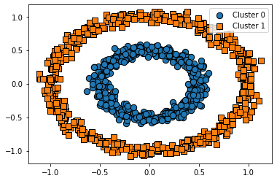
5. DBSCAN - DBSCAN 적용하기: make_circles() 데이터 세트
3. DBSCAN으로 군집화
-> 정확하게 군집화 성공!
Notes:
이제 DBSCAN으로 군집화를 적용해 보겠습니다.
다음과 같이 원하는 방향으로 군집화가 잘 되었음을 알 수 있습니다.

Slide 37
6. 군집화 실습 - 고객 세그먼테이션
고객 세그먼테이션
다양한 기준으로 고객을 분류하는 기법
-> 어떤 상품을 얼마나 많은 비용을 써서 얼마나 자주 사용하는가?
-> 얼마나 많은 매출이 발생하느냐?
=> 타겟 마케팅
RFM 기법
RECENCY(R): 가장 최근 상품 구입일에서 오늘까지의 기간
FREQUENCY(F): 상품 구매 횟수
MONETARY VALUE(M): 총 구매 금액
Notes:
이제 고객 세그먼테이션을 위한 군집화 실습을 살펴보겠습니다. 고객 세그먼테이션은 다양한 기준으로 고객을 분류하는 기법을 말합니다. 보통 얼마나 많은 매출이 발생하는지에 집중하기 위해, 어떤 상품을 얼마나 많은 비용을 써서 얼마나 자주 사용하는가에 따라 고객을 분류합니다. 고객 세그먼테이션의 주요 목표는 타깃 마케팅으로, 고객을 여러 특성에 맞게 세분화해 그 유형에 따라 맞춤형 마케팅이나 서비스를 제공하는 것입니다.
고객 세그먼테이션은 고객의 어떤 요소를 기반으로 군집화할 것인지가 중요한데, 여기서는 RFM 기법을 사용하겠습니다. RFM 기법은 recency, frequency, monetary value의 약자입니다.

Slide 38
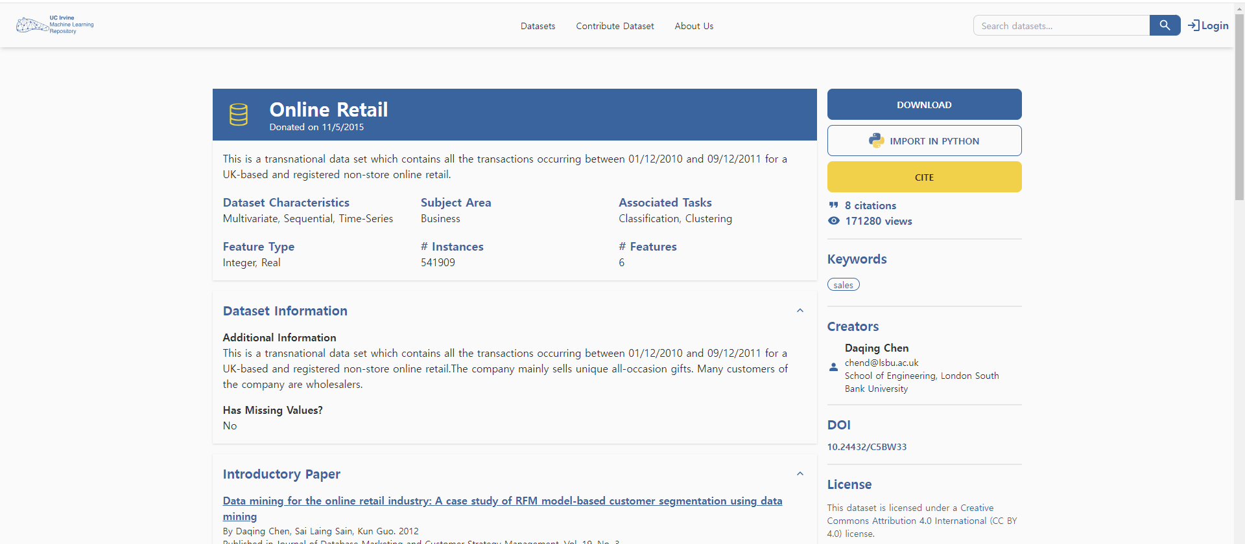
6. 군집화 실습 - 고객 세그먼테이션
Notes:
사용할 데이터 세트는 다음과 같습니다.

Slide 39
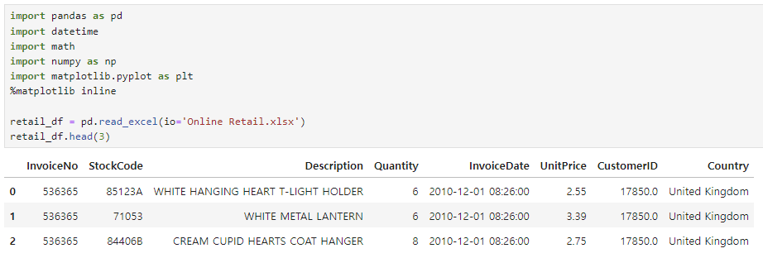
6. 군집화 실습 - 고객 세그먼테이션
InvoiceNo: 주문번호. ‘C’로 시작하는 것은 취소 주문
StockCode: 제품 코드(Item Code)
Description: 제품 설명
Quantity: 주문 제품 건수
InvoiceDate: 주문 일자
UnitPrice: 제품 단가
CustomerID: 고객 번호
Country: 국가명(주문고객의 국적)
Notes:
엑셀 파일을 dataFrame으로 로드했습니다. 이 데이터 세트는 제품 주문 데이터 세트입니다. 주문번호와 제품 코드를 기반으로 주문량, 주문 일자, 제품 단가, 주문 고객 번호, 주문 고객 국가 등의 칼럼으로 구성되어 있습니다.

Slide 40
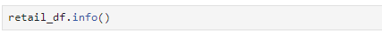
6. 군집화 실습 - 고객 세그먼테이션
<class 'pandas.core.frame.DataFrame'>
RangeIndex: 541909 entries, 0 to 541908
Data columns (total 8 columns):
InvoiceNo 541909 non-null object
StockCode 541909 non-null object
Description 540455 non-null object
Quantity 541909 non-null int64
InvoiceDate 541909 non-null datetime64[ns]
UnitPrice 541909 non-null float64
CustomerID 406829 non-null float64
Country 541909 non-null object
dtypes: datetime64[ns](1), float64(2), int64(1), object(4)
memory usage: 33.1+ MB
Notes:
데이터의 정보입니다. CustomerID의 Null값이 너무 많고 다른 칼럼에도 오류 데이터가 존재합니다. 고객 식별 번호가 없는 Null 데이터와 Quantity 또는 UnitPrice가 0보다 작은 오류 데이터를 삭제합니다.

Slide 41
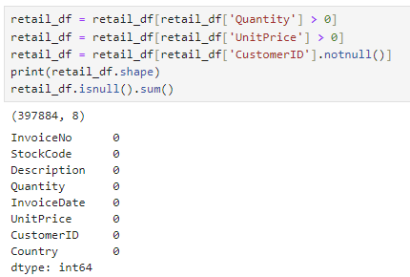
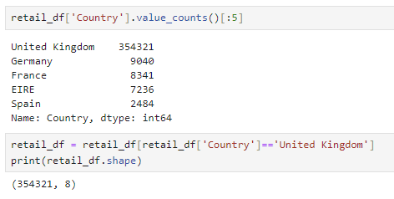
6. 군집화 실습 - 고객 세그먼테이션
Notes:
불린 인덱싱을 적용해 quantity가 0보다 크고, unitPrice가 0보다 크고, CustomerID가 Not Null인 값만 필터링했습니다. 또, 주요 주문 고객이 영국이므로 다른 국가의 데이터 또한 제외했습니다. 그 결과 최종 데이터는 354,321건으로 줄었습니다.

Slide 42
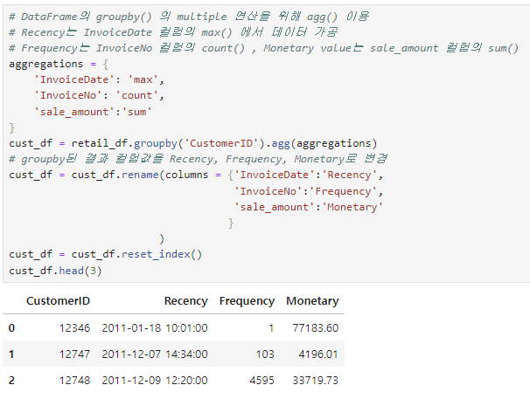
6. 군집화 실습 - 고객 세그먼테이션
Notes:
RFM 기반 세그먼테이션을 수행하기 위해 주문번호+상품코드 기준의 데이터를 recency, frequency, monetary value 데이터로 변경했습니다. 이를 위해 주문번호 기준의 데이터를 개별 고객 기준의 데이터로 group by합니다. DataFrame에 groupby를 호출해 반환된 DataFrameGroupby 객체에 agg()를 이용합니다. agg()에 인자로 대상 칼럼들과 aggregation 함수명을 딕셔너리 형태로 입력하면 칼럼 여러 개의 서로 다른 aggregation 연산을 쉽게 수행할 수 있습니다.

Slide 43
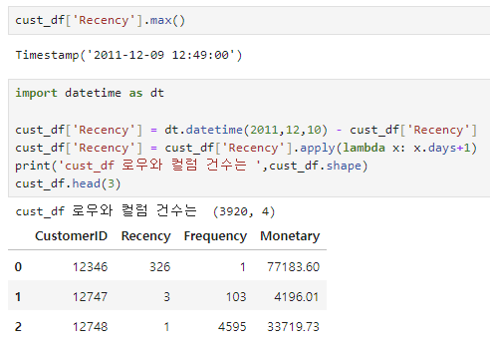
6. 군집화 실습 - 고객 세그먼테이션
Notes:
Recency 칼럼에서 오늘 날짜를 현재 날짜로 설정해면 데이터 값의 특성에 따라 오류가 생기므로 recency를 날짜에서 정수로 가공했습니다.

Slide 44
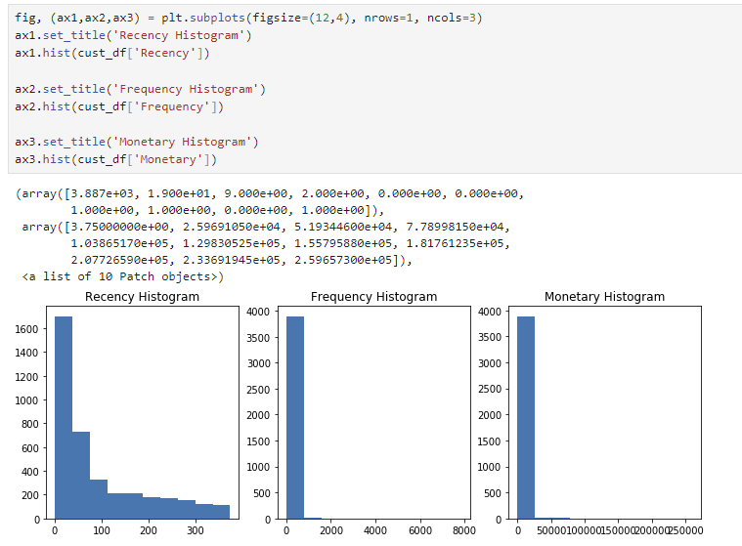
6. 군집화 실습 - 고객 세그먼테이션
Notes:
이 데이터 세트는 소매업체의 대규모 주문을 포함하고 있습니다. 주문 횟수와 주문 금액이 매우 큰 이 데이터들로 인해 외곡된 데이터 분포도를 가지게 되어 군집화가 한쪽 군집에만 집중되는 현상이 발생하게 됩니다. 먼저 온라인 판매 데이터 세트의 칼럼별 히스토그램을 확인하고, 이처럼 왜곡된 데이터 분포도에서 군집화를 수행할 때 어떤 현상이 발생하는지 알아보았습니다. 셋 모두 왜곡된 데이터 값 분포도를 갖고 있으며, 특히 frequency와 monetary는 특정 범위에 값이 몰려 있어 왜곡 정도가 매우 심합니다.

Slide 45
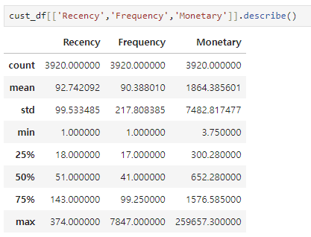
6. 군집화 실습 - 고객 세그먼테이션
Notes:
칼럼의 데이터 값 백분위를 확인해 보면 다음과 같습니다. recency는 평균과 max값이 각각 50%와 75%보다 크게 높습니다. frequency와 monetary는 왜곡 정도가 더 심합니다. frequency는 평균이 75% 값이 가까운데, 이는 max값을 포함한 상위 몇 개의 큰 값으로 인한 것입니다. monetary 또한 상위 몇 개의 큰 값으로 인해 역시 평균이 75%보다 훨씬 큰 왜곡된 수치를 나타냅니다.

Slide 46

6. 군집화 실습 - 고객 세그먼테이션
Notes:
왜곡 정도가 큰 데이터 세트에 k-평균 군집을 적용하면 중심의 개수를 증가시키더라도 변별력이 떨어집니다. 먼저 데이터 세트를 StandardScaler로 평균과 표준편차를 재조정한 뒤에 k-평균을 수행해보았습니다. 군집을 3개로 구성할 경우 전체 군집의 실루엣 계수인 실루엣 스코어는 0.592로 안정적이었습니다.

Slide 47

6. 군집화 실습 - 고객 세그먼테이션
Notes:
군집 개수를 2~5개까지 변화시키면서 개별 군집의 실루엣 계수 값과 데이터 구성을 알아보았습니다. 군집이 2개일 경우 0번 군집과 1번 군집이 너무 개괄적으로 군집화됐습니다. 군집 수를 늘려도 군집이 3개 이상일 때부터는 데이터 세트의 개수가 너무 작은 군집이 만들어집니다. 이 군집에 속한 데이터는 개수와 실루엣 계수가 매우 작았습니다. 또한 군집 내부에서도 데이터가 광범위하게 퍼져 있습니다. 이 소수의 데이터 세트는 바로 앞에서 왜곡된 데이터 값인 특정 소매점의 대량 주문 구매 데이터입니다. 이 데이터 세트의 경우 데이터 값이 거리 기반으로 광범위하게 퍼져 있어 군집 수를 계속 증가시켜도 이 군집만 지속적으로 분리하게 되므로 의미 없는 군집화 결과로 이어지게 됩니다. 따라서 데이터 세트의 왜곡 정도를 낮출 필요가 있습니다.

Slide 48

6. 군집화 실습 - 고객 세그먼테이션
Notes:
이번에는 데이터 값에 로그를 적용하는 로그 변환을을 수행한 후에 k-평균 알고리즘을 적용했습니다. 그 결과 실루엣 스코어는 로그 변환하기 전에 비해 떨어졌습니다.

Slide 49

6. 군집화 실습 - 고객 세그먼테이션
Notes:
하지만 실루엣 계수와 군집화 구성을 시각화해 보면 군집화는 더 균일하게 구성되었음을 알 수 있습니다. 이처럼 왜곡된 데이터 세트에 대해서는 로그 변환으로 데이터를 일차 변환한 후에 군집화를 수행하면 더 나은 결과를 도출할 수 있습니다.

Slide 50
T
감 사 합 니 다

